Slide 1
Kauno miesto lopšelis- darželis „ROKUTIS“ BITUČIŲ grupė. Nuotolinės ugdomosios veiklos ataskaita refleksija. AUKL. Jūratė Gintvainienė. 2020 04.06-04.10d.

Slide 2
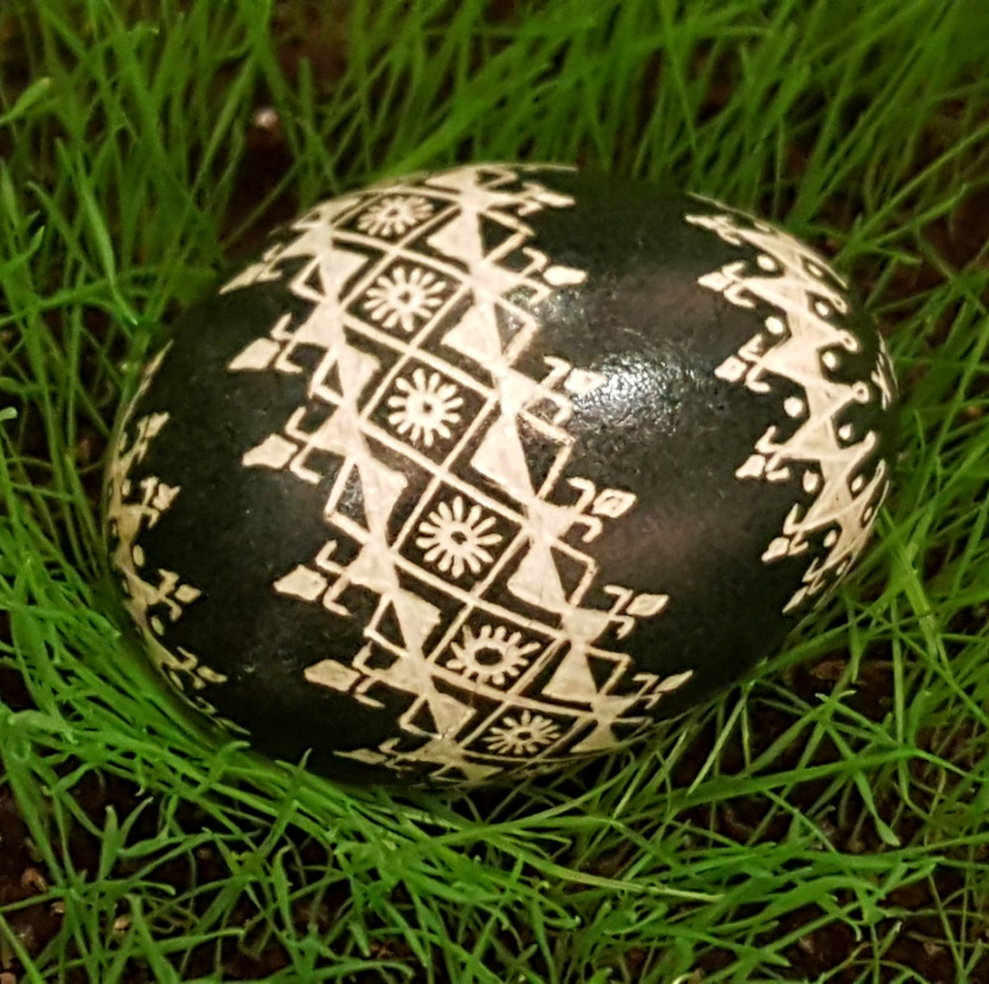
SAVAITĖS TEMA: ATRIEDA MARGUČIAI. VEIKLŲ PAVADINIKAI.
Kalbos įgūdžiai. Sekti trumpą pasaką. Informacija iš senovinio kalendoriaus.
Pažinimo įgūdžiai. Did. Žaidimai.‘ ‘Kiek margučių.‘‘ Ančiuko takelis.‘‘
Kūrybiškumo įgūdžiai. Margina nupieštą ir iškirptą kiaušinį.
Gyvenimo įgūdžiai. Saugiai elgiasi savo kieme ir pasivaikščiojimo metu.

Slide 3
Atlikę numatytas užduotis, gebės sukurti trumpą pasakėlę apie pavasarį;
Atlikdami meninės veiklos sumanymus tobulins pirštų, delno, riešo ir akių koordinaciją;
Žinoti ir suprasti svarbiausius žodžius: Velykos, margučiai, lovelis, ridenimas;
Pasipuoš namus Velykomis.
UŽDAVINIAI:

Slide 4
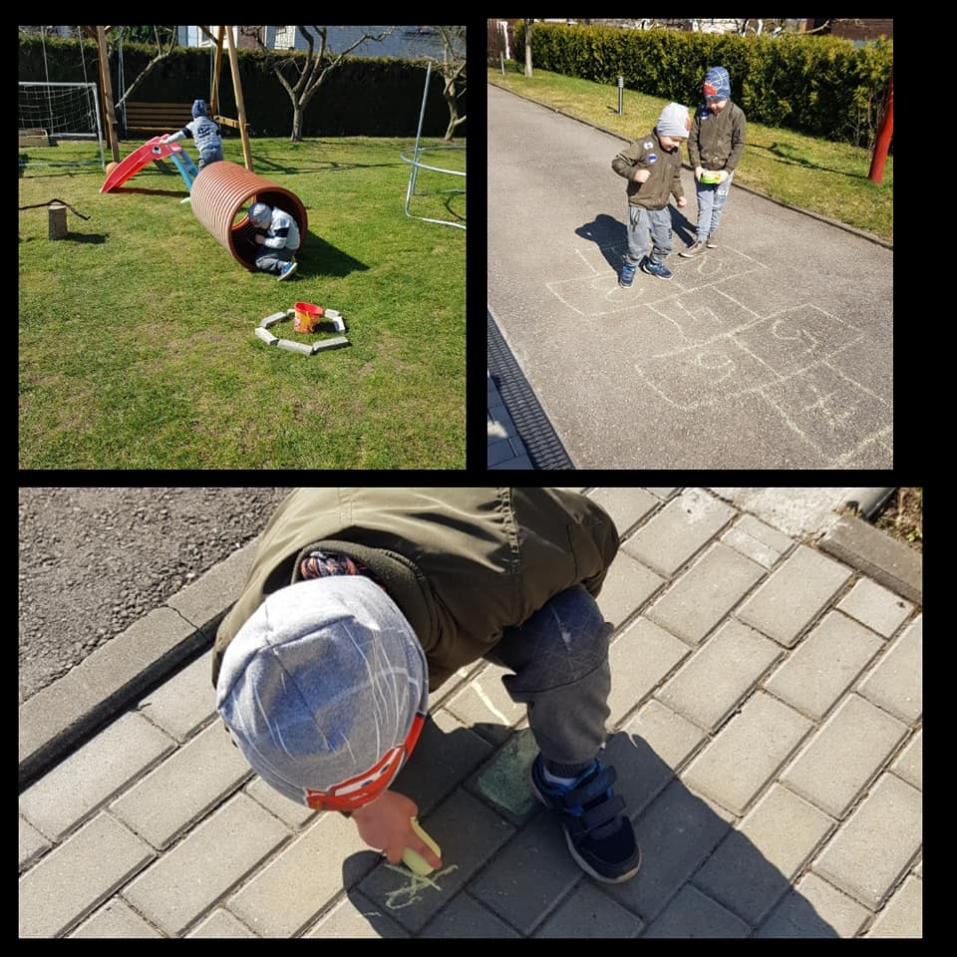
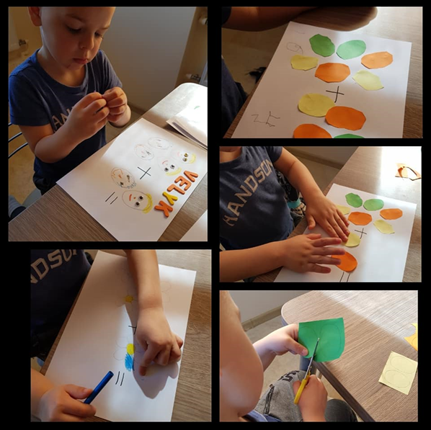
Jokūbas karpė, klijavo, piešė, skaičiavo, bandė skaičius rašyti. Su broliu sportavo, pasidarė estafetę po visą kiemą.

Slide 5
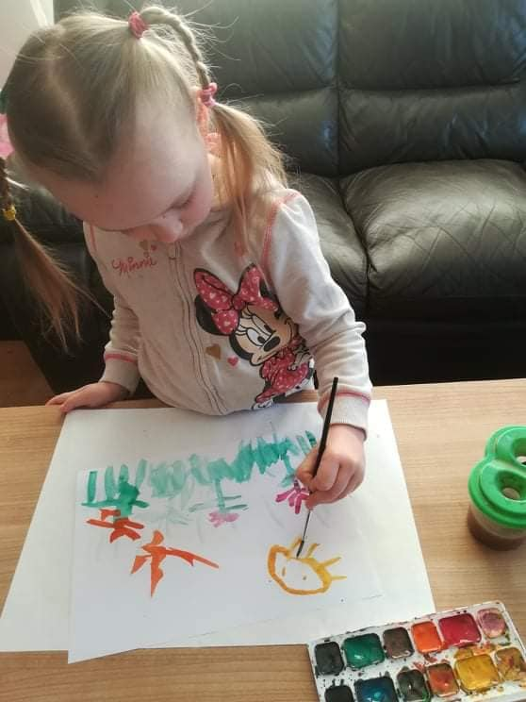
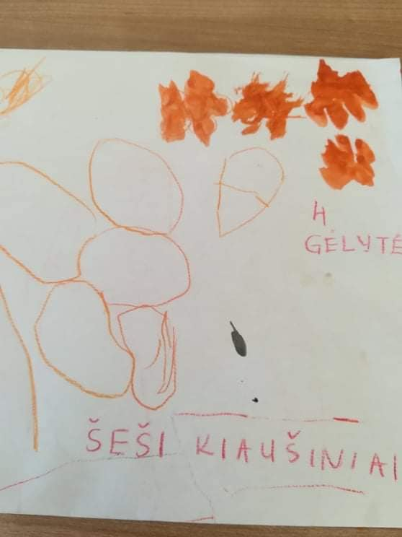
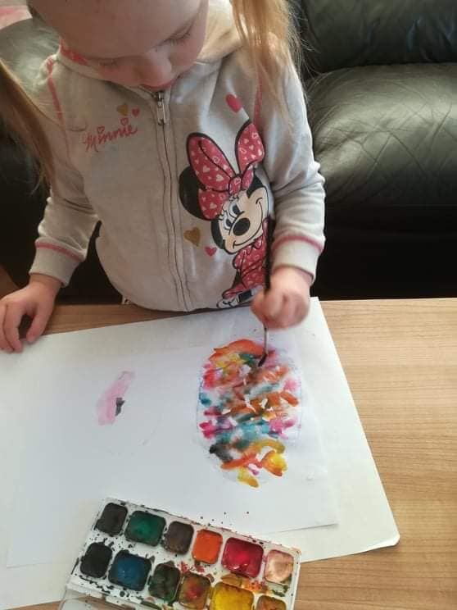
Lukai patinka dirbti su akvarele, atlikti užduotėles.

Slide 6
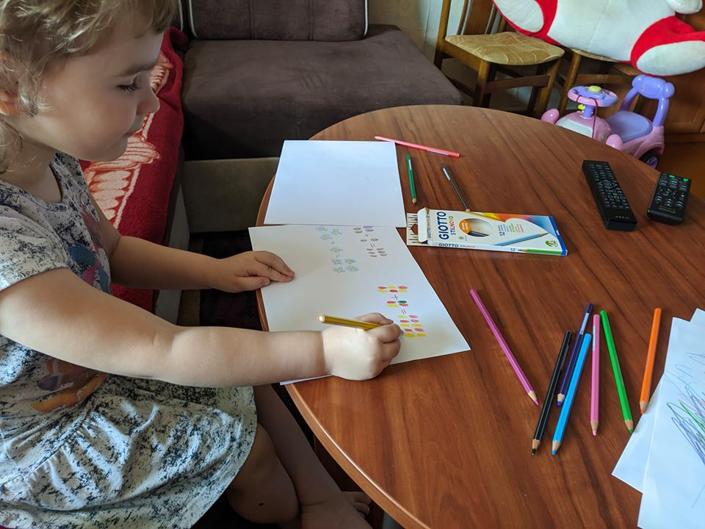
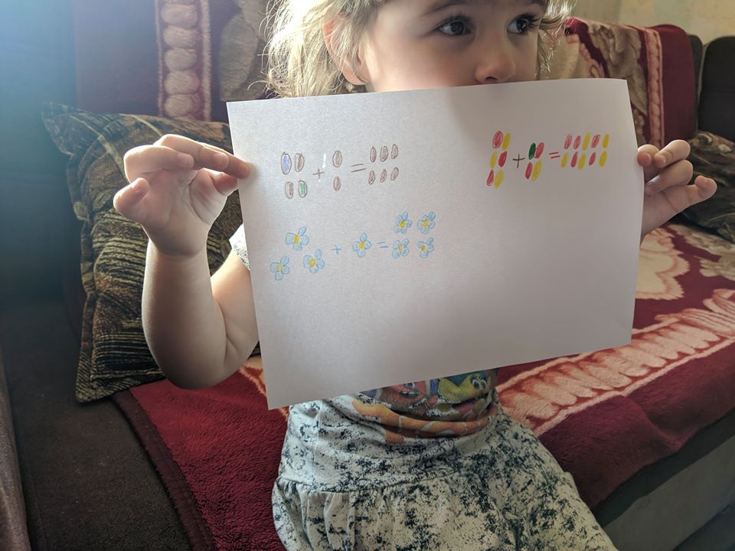
Dovilė tvarkingai atliko užduotėlę.

Slide 7
Kotrynos velykiniai darbeliai.

Slide 8
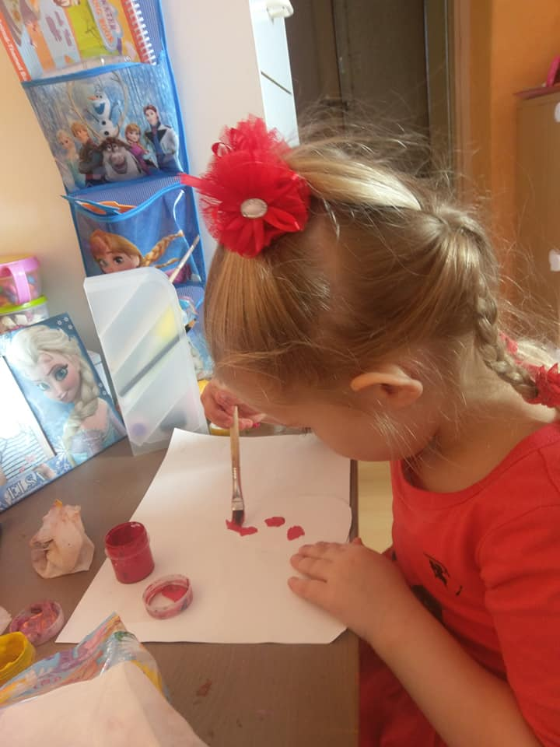
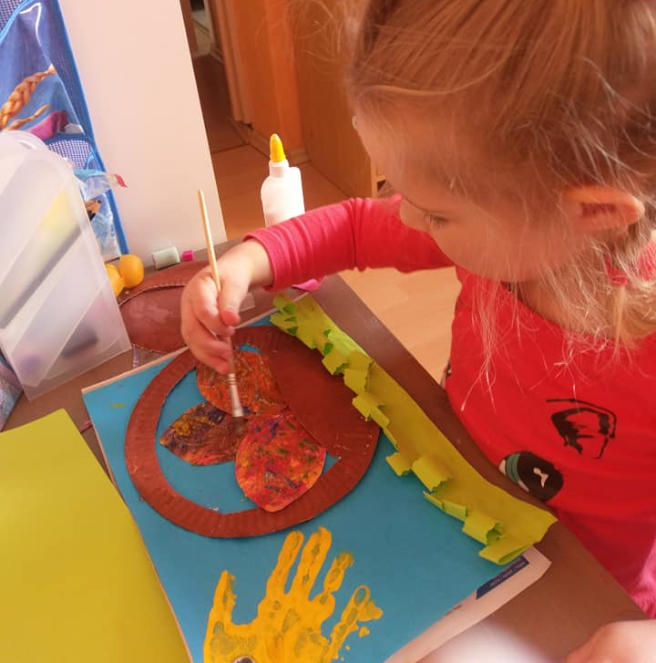
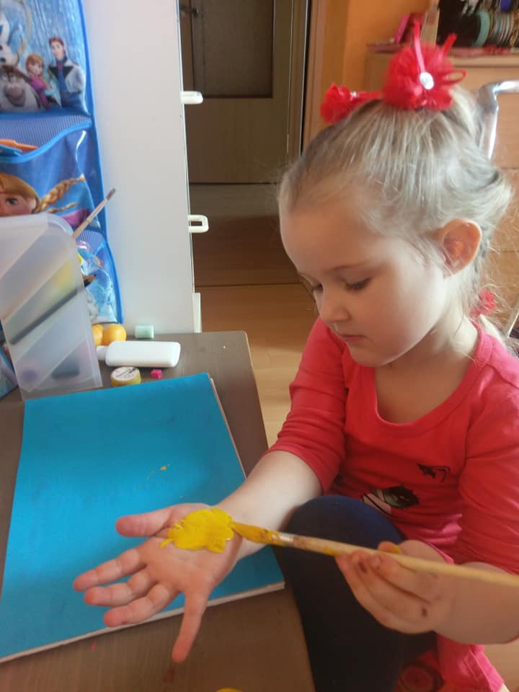
Lėjos Velykiniai darbeliai.

Slide 9
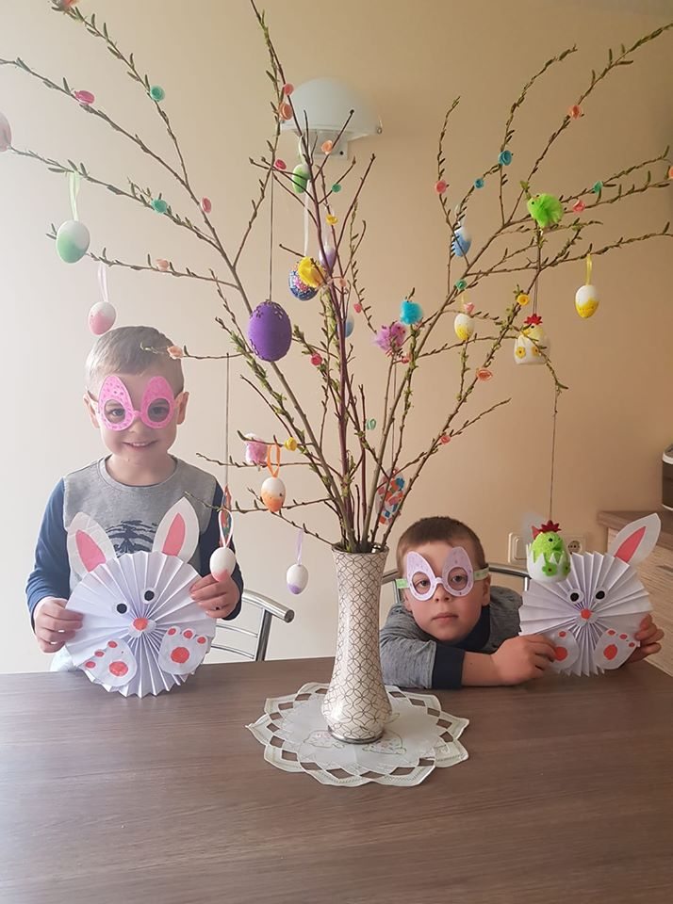
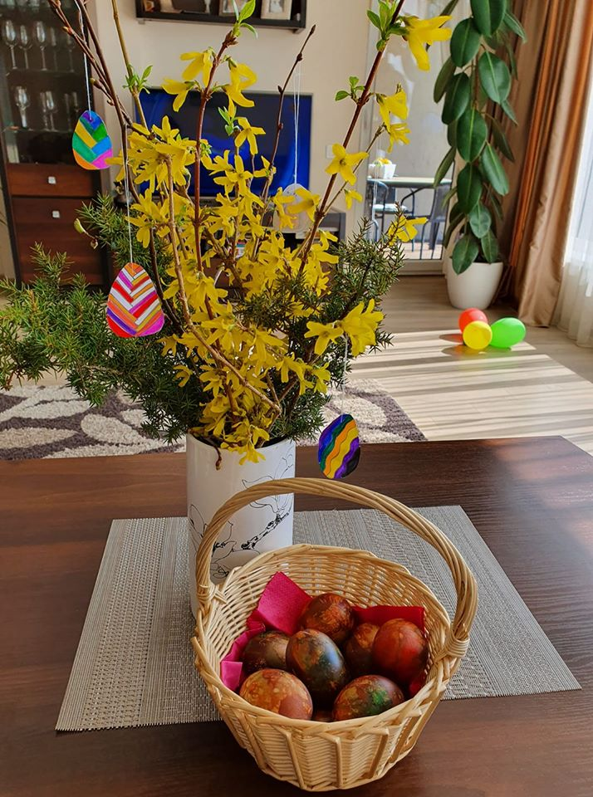
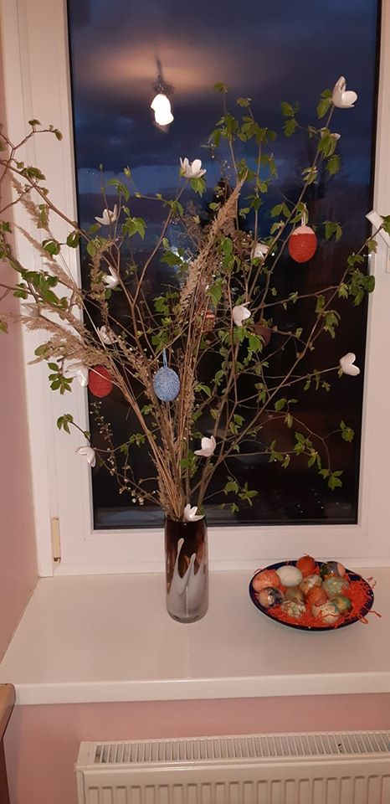
PASIPUOŠĖ NAMUS VELYKOMIS
Jokūbas
Ąžuolas
Elijus

Slide 10
REFLEKSIJA
Auklėtoja savarankiškai paruošė vaizdines priemones. Džiugu, kad vaikus sudomino veiklos , išreiškė norą dalyvauti, parodyti kūrybiškumą. Arno pasaka. Labai seniai gyveno leliukas. Gandras jį nuskraidino į namus. Ten atidavė tėveliams ir išskrido. Maišelyje gyvena leliukas. Mato pasaka. Gandras krepšelyje neša obuolius, kriaušes ir juos išdalino visai šeimai. Mamai, tėčiui, jam ir sesei. Visi valgė sėdėdami po ta saulę. Lėjos pasaka. Gandras neša varlytę. Įvyniojo į maišelį, kaip mes prekes parduotuvėje, jei nukris į balą nesusimurzins. Daugumas šeimų internetinėje svetainėje džiaugėsi velykiniais darbeliais, stebėjimu, pasivaikščiojimu lauke. Padėkos tėvams ir vaikams. Išmintis sako : Jei atidėliosi, tai niekada nesulauksi tinkamo momento, todėl sakau: AČIŪ.

